Slide 1

TehranIT.Net

Slide 2
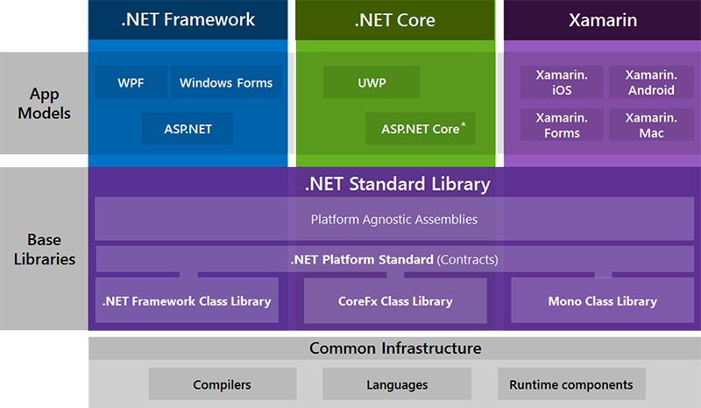

Slide 3
ASP.NET CORE
چـــــیــــست؟

Slide 4

ASP.NET CORE
ASP.NET CORE یک فریمورک قدرتمند برای طراحی سایت است
یک فریمورک توسعه وب مدرن با کارایی بالا برای دات نت است

Slide 5

ASP.NET CORE
اولین بار در سال ۲۰۱۶ منتشر شد و یک طراحی مجدد از نسخه های قبلیASP.NET بود

Slide 6

ASP.NET CORE
این پلتفرم محبوب توسط کمپانی مایکروسافت توسعه داده شده و به ‌صورت متن‌باز درگیت‌هاب در دسترس است

Slide 7

ASP.NET CORE
یک فریم ورک قدرتمند برای توسعه اپلیکیشن‌های مدرن وب و تحت فضای ابری است
و حتی می‌توان برای اینترنت اشیا نیز از آن استفاده کرد

Slide 8
ASP.NET CORE
چرا باید استفاده کرد ؟

Slide 9



کراس پلتفرم
شما با Asp.net core می‌توانید تنها با نوشتن یک خط کد برنامه موردنظر خود را روی سیستم‌عامل‌های ویندوز، مک و لینوکس اجرا کنید.

Slide 10
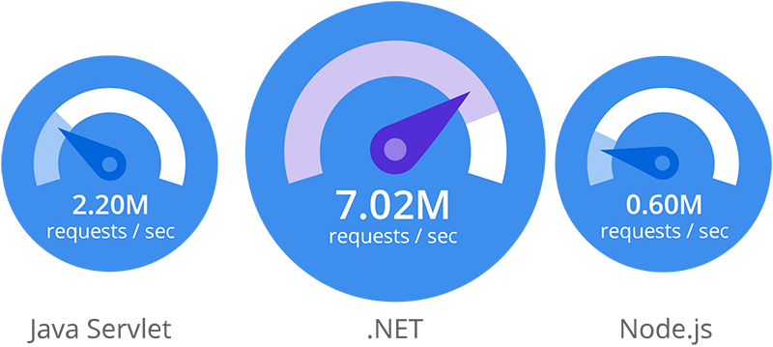
عملکرد بالا
یکی از مهم‌ترین ویژگی‌های هر نرم‌افزار سرعت بالای آن است. Asp.net core هرآنچه که لازم دارید تا یک نرم‌افزار بهینه توسعه دهید را در اختیار شما قرار می‌دهد.

Slide 11

پشتیبانی از چهارچوب‌های ناهم‌زمان
ارسال چند درخواست به‌صورت هم‌زمان به سرورها ممکن است سرور را دچار اختلال کند. این موضوع با استفاده ازAsynchronous via async/await به طور کامل مدیریت میشود.

Slide 12

پشتیبانی ازMVC و WEB API
یکی از ضروری‌ترین امور در پروژه‌ها استفاده از وب ‌سرویس‌ها است؛ چراکه در صورت درست عمل‌نکردن Web Api پروژه دچار مشکل می‌شود. اما زمانی که از Asp.net استفاده می‌کنید خیالتان راحت است.

